Slide 1
Banco de Dados
Modelo Físico
Views
GLAUCO KISS LEME

Slide 2

Agenda
O que são Views;
Vantagens;
Restrições;
Sintaxe Criação;
Sintaxe Alteração;
Sintaxe Exclusão;
Acessando uma View;

Slide 3

O que são Views
Uma Visão ou View é uma tabela virtual.
O SQL armazena apenas a definição da view e não os dados. Por isso que é classificada como tabela virtual.
Definida por uma consulta, e utilizada como uma tabela.
A View pode ser composta por uma ou mais tabelas.
A visão não é realizada no instante de sua definição (criação), mas quando especificarmos uma consulta sobre ela.
É responsabilidade do SGBD, e não do usuário, manter a visão atualizada.
Normalmente os profissionais da área criam uma view tendo como nome o prefixo VW + o nome da view.

Slide 4
Views
São usadas principalmente para exibir dados (SELECT).
Embora que para este fim não seja comum, Inserção (INSERT), atualização (UPDATE) e remoção (DELETE) são permitidos, mas com restrições.
De modo geral, se a visão for baseada em uma única tabela, as atualizações são possíveis.
Mas se houver uma junção, agrupamento ou perda do atributo chave, muito provavelmente não será permitida a atualização

Slide 5
Vantagens
Facilita o gerenciamento dos dados
Permite agrupar um comando complexo SQL em um único local.
Segurança
É possível definir para a view que sejam mostrados apenas determinados campos de determinadas tabelas. Impedindo que pessoas não autorizadas tenham acesso a informações confidenciais, por exemplo, salário do funcionário.

Slide 6
Restrições das Views
A clausula ORDER BY não pode ser utilizado em uma View (naturalmente).
Todas as colunas (campos) devem possuir nomes.
Todos os nomes das colunas (campos) devem ser únicos.

Slide 7
Views – Sintaxe Criação
CREATE VIEW <nome da visão>
AS
<expressão de consulta>

Slide 8
Views – Exemplo Criação
CREATE VIEW VW_FuncionariosCargo
AS
SELECT
f.IDFuncionario, f.NomeFuncionario, f.IDCidadeOrigem,
cid.NomeCidade, e.NomeEstado, p.NomePais, f.IDCargo,
c.NomeCargo, f.Observacao, f.DataContratacao, f.DataRecisao
FROM
Cargo c
INNER JOIN Funcionario f ON F.IDCargo = c.IDCargo
INNER JOIN Cidade cid ON f.IDCidadeOrigem = cid.IDCidade
INNER JOIN Estado e ON cid.IDEstado = e.IDEstado
INNER JOIN Pais p ON e.IDPais = p.IDPais

Slide 9
Acessando uma View
A forma de acessar uma View é feito da mesma forma como se fosse uma tabela física do Banco de Dados. Por exemplo:
SELECT * FROM <Nome da View>
SELECT * FROM VW_FuncionariosCargo
SELECT * FROM VW_FuncionariosCargo WHERE NomeCidade = 'Campinas'

Slide 10
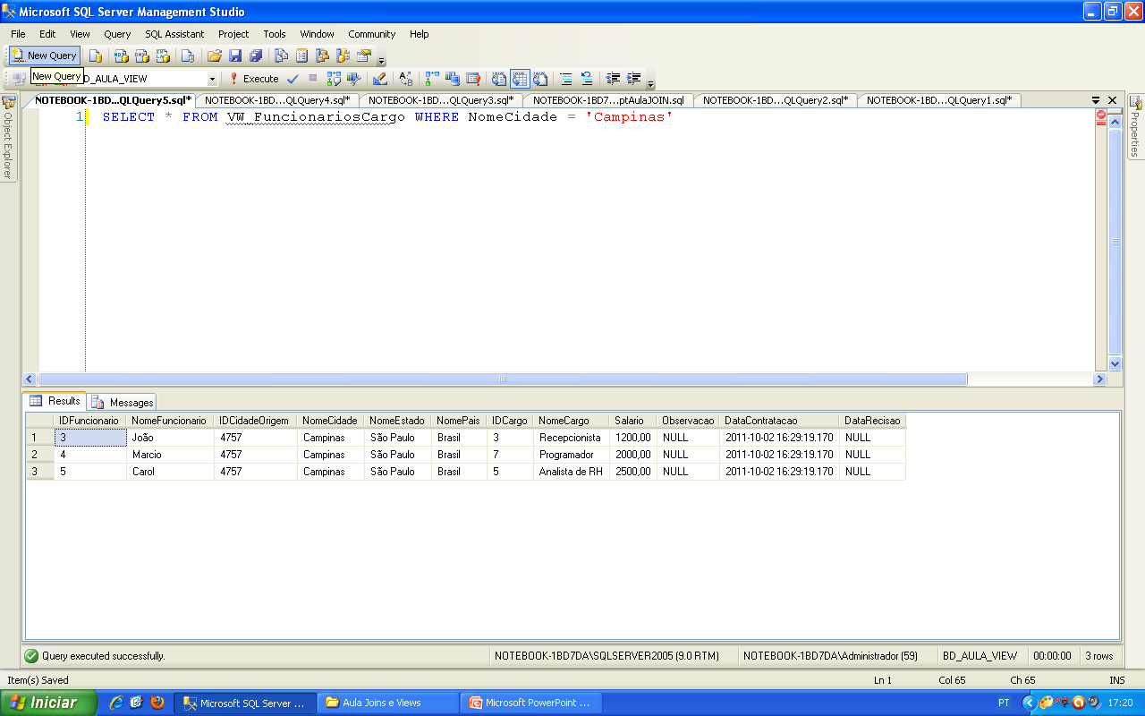
Exemplo – Acessando uma View

Slide 11
Alterando uma View
Sintaxe:
ALTER VIEW <nome da visão>
AS
<expressão de consulta>
Exemplo:
ALTER VIEW VW_FuncionariosCargo
AS
SELECT f.IDFuncionario, f.NomeFuncionario, f.IDCargo, c.NomeCargo
FROM Cargo c INNER JOIN Funcionario f ON F.IDCargo = c.IDCargo

Slide 12
Excluindo uma View
Sintaxe:
DROP VIEW <nome da visão>
Exemplo:
DROP VIEW VW_FuncionariosCargo

Slide 13

Vamos por a mão na massa...

Slide 14
Mão na massa...
Baseado nas tabelas do Sistema de Vendas desenvolvido durante as últimas aulas, faça
os seguintes exercícios:
Crie uma View para cada tabela obtenha todos os campos e todos os registros existentes.
Crie uma View que retorne o ID do Produto, o Nome do Produto, o Nome do Tipo do Produto e o Status.
Crie uma View que retorne o Nome do Produto e o preço daquele produto.
Crie uma view que retorne o ID da Venda, o Nome do Cliente, o Nome do Produto, o nome do tipo do produto, a data da venda, a quantidade vendida, o valor do produto, e a quantidade total (qtd vendida * valor produto).

Slide 15
Mão na massa continuação...
Crie uma View que exibe: Nome do País, Nome da Cidade, Sigla do Estado e o CEP do Logradouro.
Crie uma View que exibe: Nome do Produto, Nome do Estado, Qtd de Produtos Vendidos por Estado
Crie uma View que exibe: Nome de Todas as Formas de Pagamento, a Quantidade Vendida para cada uma delas
Crie uma view que exibe os três produtos mais vendidos.

